Slide 1
Tìm hiểu hạ tầng khóa công khai và ứng dụng
Here is where your presentation begins

Slide 2
Tổng quan hạ tầng khóa công khai
Chứng thư số
01
02
EJBCA
03
04
Ứng dụng cấp phát chứng thư số EJBCA

Slide 3
01
Tổng quan hạ tầng khóa công khai

Slide 4
Khởi nguồn (1976): Công trình của Diffie, Hellman, Rivest, Shamir và Adleman về trao đổi khóa an toàn và mật mã khóa công khai đã mở ra kỷ nguyên mới cho truyền thông bí mật. Nhu cầu bảo mật: Sự phát triển của Internet và hệ thống truyền thông tốc độ cao đặt ra yêu cầu cấp thiết về trao đổi thông tin an toàn và xác thực danh tính người dùng. Hình thành PKI: Các giao thức mật mã mới được phát triển, nổi bật là SSL của Taher ElGamal và Netscape, mở đường cho hạ tầng khóa công khai (PKI). Khó khăn: Việc triển khai PKI gặp thách thức do khác biệt luật pháp quốc tế, khó khăn kỹ thuật và vận hành. Các tiêu chuẩn hiện tại chưa đáp ứng đủ yêu cầu, khiến PKI không đạt kỳ vọng thương mại ban đầu.
1.1. Lịch sử phát triển

Slide 5
Thực tiễn: PKI tồn tại và phát triển, nhưng chủ yếu thành công trong các hệ thống do chính phủ triển khai. Các công nghệ SSL/TLS, VPN là kết quả ứng dụng của sáng kiến này. Triển vọng: PKI vẫn đang được đầu tư phát triển. Để thành công, cần hoàn thiện tiêu chuẩn ở nhiều cấp độ (mã hóa, truyền thông, xác thực, quản lý, cấp phép). Mức độ chấp nhận của người dùng sẽ chỉ tăng khi PKI chứng minh được tính khả thi, hiệu quả và chi phí hợp lý. Tóm gọn: PKI là một sáng kiến nền tảng cho bảo mật thông tin trên Internet, đã mang lại nhiều thành tựu (SSL/TLS, VPN), nhưng còn hạn chế về triển khai thực tế và cần tiếp tục hoàn thiện để đạt mức độ ứng dụng rộng rãi.
1.1. Lịch sử phát triển

Slide 6
Tích hợp chữ ký số vào dịch vụ công trực tuyến Bộ TT&TT qua Trung tâm Chứng thực điện tử Quốc gia (NEAC) đặt mục tiêu: vào cuối năm 2025, sẽ hoàn thành việc tích hợp chữ ký số công cộng vào 100% dịch vụ công trực tuyến. Số lượng chứng thư số công cộng được cấp tăng mạnh - Đến nay đã có hơn 18 triệu chứng thư chữ ký số được cấp trên toàn quốc. - Tương ứng với khoảng 28,5% dân số trưởng thành có chữ ký số cá nhân. - Có mục tiêu đầy thách thức là 50% dân số trưởng thành có chữ ký số trước hết vào cuối năm 2025. Mở rộng quản lý, hạ tầng và đảm bảo an toàn thông tin - Việt Nam đã và đang phát triển hạ tầng khóa công khai (PKI) ngày càng được chú ý; NEAC tham gia các diễn đàn quốc tế như APKIC để trao đổi, học hỏi kinh nghiệm. - Được hợp tác quốc tế để nâng cao năng lực kỹ thuật và đảm bảo khung tin cậy quốc gia. Chỉ đạo, chính sách mạnh hơn - Những nhiệm vụ cụ thể để phổ cập chữ ký số được đề ra ("100% lãnh đạo các cấp sẽ sử dụng CNTT & chữ ký số để phê duyệt văn bản điện tử" tới hạn vào tháng 6/2025). - Quy định yêu cầu tích hợp chữ ký số công cộng theo Nghị định 42/2022/NĐ-CP.
1.2. Thực trạng phát triển PKI tại Việt Nam

Slide 7
Chưa đạt mục tiêu phổ cập Với ~28,5% dân số trưởng thành đã có chữ ký số, vẫn còn khoảng 21-22 triệu người (nếu dân số trưởng thành khoảng 65-70 triệu) chưa sử dụng. Mục tiêu 50% vào cuối 2025 là rất tham vọng và khó đạt. Tính tiện dụng & kỹ thuật vẫn là rào cản - Nhiều tổ chức, cá nhân chưa triển khai được do khó khăn về kỹ thuật, chưa quen sử dụng, chưa thuận tiện trong các công việc hàng ngày — dù đã có hạ tầng IT tương đối tốt. (Điều này tương tự như báo cáo trước, nhưng vẫn là thực trạng) - Việc tích hợp chữ ký số vào các dịch vụ, hệ thống địa phương còn chưa đồng đều. An toàn, bảo mật, rủi ro công nghệ mới - Việc nghiên cứu ứng dụng các giải pháp bảo mật “hậu lượng tử” đã được đề cập — cho thấy có mối lo ngại sớm về các công nghệ tương lai. - Cần đảm bảo công nghệ, mã nguồn, phần mềm core CA, hệ thống tem thời gian (timestamping), cung cấp trạng thái chứng thư trực tuyến (OCSP), vận hành 24/7 là an toàn, ổn định. (Đây là yêu cầu tiếp tục được nhắc lại, nhưng chưa rõ hết về mặt thực hành về mặt quốc gia) — thông tin chi tiết về mức độ đáp ứng hiện tại chưa có đầy đủ công bố.
1.2. Thực trạng phát triển PKI tại Việt Nam

Slide 8
Yêu cầu liên quan đến người dân / doanh nghiệp - Nhận thức và sự chấp nhận của người dùng, đặc biệt cá nhân, doanh nghiệp nhỏ, vẫn chưa đồng đều. - Việc sử dụng chữ ký số trong giao dịch hàng ngày, giao tiếp doanh nghiệp chưa phổ biến rộng như mong đợi. Kết luận & nhận định Việt Nam đang trong giai đoạn đẩy mạnh mạnh mẽ hơn so với trước, cả về chính sách lẫn tăng trưởng thực tế của chữ ký số & chứng thực điện tử. Mục tiêu năm 2025 rất rõ ràng: phổ cập chữ ký số, phục vụ Chính phủ số, phát triển thương mại điện tử và các dịch vụ công trực tuyến. Nhưng để đạt được mục tiêu ấy, cần tiếp tục khắc phục các rào cản về kỹ thuật, bảo mật, tiện dụng, và đặc biệt là thúc đẩy sự tham gia rộng rãi của người dân, doanh nghiệp.
1.2. Thực trạng phát triển PKI tại Việt Nam

Slide 9
- Nền tảng cho mọi phương thức truyền thông là một cơ chế tin cậy mặc dù truyền thông dựa vào phương thức vật lý hay là điện tử. Đối với việc truyền thông vật lý thì việc xây dựng cơ chế tin cậy là dễ dàng hơn khi bạn có thể phân biệt mọi người với nhau thông qua khuôn mặt hoặc các giấy tờ khác nhau như 26 chữ ký, chứng minh nhân dân. Tuy nhiên, đối với việc truyền thông điện tử, xây dựng cơ chế tin cậy là công việc khá khó khăn khi phải định danh những thực thể không xác định. Do vậy, các nhà khoa học đã xây dựng một cơ chế tin cậy là hạ tầng khóa công khai – Public Key Infrastructure (PKI) [9]. PKI có rất nhiều định nghĩa. Để hiểu sâu và rõ về PKI chúng ta có thể định nghĩa như sau: - PKI là một tập hợp phần cứng, phần mềm, con người, các chính sách và các thủ tục cần thiết để tạo, quản lý, lưu trữ, phân phối và thu hồi các chứng chỉ khóa công khai dựa trên mật mã khóa công khai.
1.3. Định nghĩa PKI

Slide 10
- Trong mật mã khóa công khai, cơ sở hạ tầng khóa công khai là một cơ chế để cho một bên thứ 3 (thường là nhà cung cấp chứng thư số - CA) cung cấp và xác thực định danh các bên tham gia vào quá trình trao đổi thông tin. Cơ chế này cũng cho phép gán cho mỗi người sử dụng trong hệ thống một cặp khóa công khai/khóa riêng. Các quá trình này thường được thực hiện bởi một phần mềm đặt tại trung tâm và các phần mềm phối hợp khác tại các địa điểm của người dùng. Khóa công khai thường được phân phối trong chứng chỉ khóa công khai. - Khái niệm hạ tầng khóa công khai thường được sử dụng để chỉ toàn bộ hệ thống bao gồm thẩm quyền chứng thực cùng các cơ chế liên quan đồng thời với toàn bộ việc sử dụng các thuật toán mật mã hóa khóa công khai trong trao đổi thông tin.
1.3. Định nghĩa PKI

Slide 11
2
Chứng thư số

Slide 12
Chứng thư số = thẻ căn cước trên mạng, do CA cấp. Mục tiêu chính: Đảm bảo tính toàn vẹn của khóa công khai. Gắn kết khóa công khai với chủ sở hữu một cách đáng tin cậy. Không chứa thông tin bí mật; chứa: khóa công khai, thông tin chủ thể, CA.
2.1. Định nghĩa và mục đích

Slide 13
X.509: chuẩn chứng thư số phổ biến nhất trong PKI. Các phiên bản: V1 V2 V3 (phổ biến nhất ).
2.2. X.509 và các phiên bản

Slide 14
Version (phiên bản) Serial Number (định danh duy nhất) Signature Algorithm (thuật toán ký của CA) Issuer (DN của CA phát hành) Valid from / Valid to (thời hạn) Subject (DN của chủ sở hữu) Subject Public Key Info (khóa công khai) Optional: Issuer/Subject Unique ID, Extensions (V3) Digital Signature (chữ ký số của CA)
2.3. Các trường chính trong chứng thư X.509

Slide 15
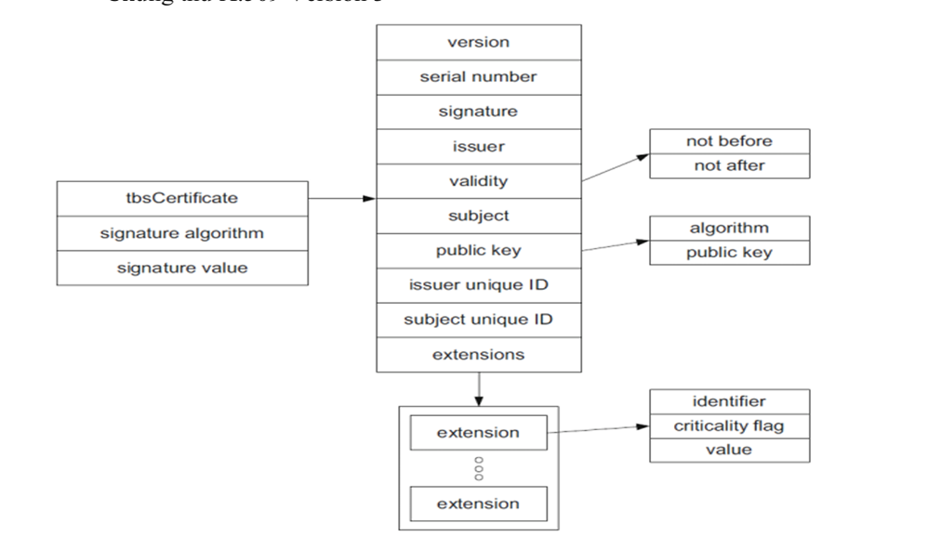
2.3. Các trường chính trong chứng thư X.509

Slide 16
Nơi lưu trữ chứng thư và thông tin trạng thái (ví dụ CRL). Chức năng: tìm, truy xuất, và kiểm tra tính hợp lệ trước khi giao tiếp an toàn. Thiết yếu trong PKI quy mô lớn.
2.4. Kho chứng thư số (Repositories)

Slide 17
- Khi nào thu hồi: khóa bị xâm hại, chủ thay đổi tổ chức, vi phạm chính sách... - Chứng thư bị thu hồi không thể phục hồi. - X.509 cho phép trạng thái: hợp lệ / bị CA thu hồi / bị tổ chức ủy quyền thu hồi.
2.5. Thu hồi chứng thư (Certificate Revocation)

Slide 18
- CRL = danh sách serial của chứng thư đã bị thu hồi. - Do CA phát hành và ký điện tử để chống giả mạo. - Có vòng đời (ví dụ: 24 giờ) — phải cập nhật thường xuyên.
2.6. CRL (Certificate Revocation List)

Slide 19
- Dịch vụ lưu trữ khóa bí mật của người dùng (do CA hoặc bên thứ ba cung cấp). - Yêu cầu xác minh khi lưu trữ/khôi phục — người dùng không thao tác trực tiếp. - Thiết yếu để khôi phục dữ liệu đã mã hóa nếu mất khóa.
2.7. Sao lưu và phục hồi khóa

Slide 20
- Server (CA, repositories, backup, time-stamping): thực hiện dịch vụ khi có yêu cầu. - Client: gửi yêu cầu cấp, kiểm tra CRL/OCSP, yêu cầu tem thời gian, biết lịch sử khóa. Client là thành phần thiết yếu để dịch vụ PKI hoạt động hiệu quả.
2.8. Phần mềm phía Client và vai trò server

Slide 21
CA (Certification Authority) RA (Registration Authority) Clients Repositories (CRL, kho chứng thư) Digital Certificates Validation Authority (VA) Certificate Distribution System (CDS)
2.11. Thành phần chính của PKI

Slide 22
Các hoạt động chính của PKI bao gồm: Khởi tạo thực thể cuối: đăng ký thông tin người dùng/hệ thống với PKI. Tạo cặp khóa: sinh khóa công khai và khóa bí mật cho mỗi thực thể. Áp dụng chữ ký số: xác định danh tính người gửi và đảm bảo tính toàn vẹn thông điệp. Mã hóa thông báo: bảo vệ tính bí mật nội dung trao đổi. Truyền khóa đối xứng: chia sẻ khóa phiên an toàn (thường được mã hóa bằng khóa công khai). Xác thực định danh người gửi: thông qua chứng thư số do CA cấp. Giải mã thông báo và kiểm tra nội dung: người nhận dùng khóa phù hợp để giải mã và xác minh toàn vẹn.
2.11. Cách hoạt động (Luồng chính)

Slide 23
PKI có nhiều ứng dụng quan trọng trong bảo mật và xác thực, bao gồm: Mã hóa và xác thực email: dùng OpenPGP hoặc S/MIME để mã hóa nội dung hoặc xác minh người gửi. Mã hóa và xác thực văn bản: sử dụng chữ ký XML hoặc mã hóa XML cho các tài liệu định dạng XML. Xác thực người dùng ứng dụng: dùng thẻ thông minh, xác thực máy khách qua SSL, hoặc chữ ký số HTTP (Enigform, mod_openpgp). Truyền thông an toàn: trong các giao thức như IKE, SSL – giai đoạn đầu dùng khóa bất đối xứng thiết lập kênh an toàn, sau đó dùng khóa đối xứng cho trao đổi dữ liệu. Chữ ký di động: tạo chữ ký điện tử bằng thiết bị di động, kết hợp dịch vụ chứng thực trong môi trường viễn thông độc lập.
2.12. Ứng dụng thực thế

Slide 24
Chứng thực chéo (Cross-Certification) bao gồm hai hoạt động chính: Thiết lập quan hệ tin cậy giữa hai CA Hai CA ký chứng thực khóa công khai của nhau. Tạo ra một “chứng thực chéo” để các hệ thống có thể công nhận lẫn nhau. Đại diện chuỗi tin cậy (Trust Chain Representation) Ứng dụng khách kiểm tra độ tin cậy của chứng thư số dựa trên chữ ký CA. Chuỗi tin cậy là danh sách chứng thư liên kết từ CA yêu cầu đến Root CA (nguồn tin cậy). Điểm khởi đầu luôn là khóa công khai của Root CA.
2.13. Chứng thực chéo và choỗi tin cậy

Slide 25
03
EJBCA

Slide 26
3.1. Giới thiệu
EJBCA (Enterprise Java Beans Certificate Authority) là phần mềm mã nguồn mở do PrimeKey phát triển. Cho phép triển khai một hệ thống PKI (Public Key Infrastructure) đầy đủ chức năng. Được sử dụng để xây dựng hệ thống chứng thực số, hỗ trợ cả triển khai thực tế và nghiên cứu thử nghiệm.

Slide 27
3.2. PKI – EJBCA
Được phát triển trên nền tảng Java, EJBCA là một hệ thống độc lập, có khả năng hoạt động trên hầu hết các loại phần cứng phổ biến cũng như các hệ điều hành thông dụng như Windows và Linux. Để triển khai và vận hành, EJBCA cần: - Một Application Server (máy chủ ứng dụng) làm nền tảng, ví dụ: JBOSS, Oracle WebLogic, IBM WebSphere… - Một hệ quản trị cơ sở dữ liệu (CSDL) để lưu trữ dữ liệu, có thể lựa chọn từ các giải pháp miễn phí đến thương mại như: MySQL, Oracle, IBM DB2, MS SQL Server…

Slide 28
3.2. PKI – EJBCA
Ngoài ra, EJBCA có một số đặc điểm nổi bật: - Hỗ trợ xây dựng CA nhiều cấp, không giới hạn số lượng CA. - Hỗ trợ thuật toán RSA với độ dài khóa lên tới 4096 bit. - Hỗ trợ thuật toán DSA với độ dài khóa tối đa 1024 bit. - Hỗ trợ các hàm băm phổ biến: MD5, SHA-1, SHA-256. - Các chứng thư số phát hành đều tuân thủ nghiêm ngặt chuẩn X.509.

Slide 29
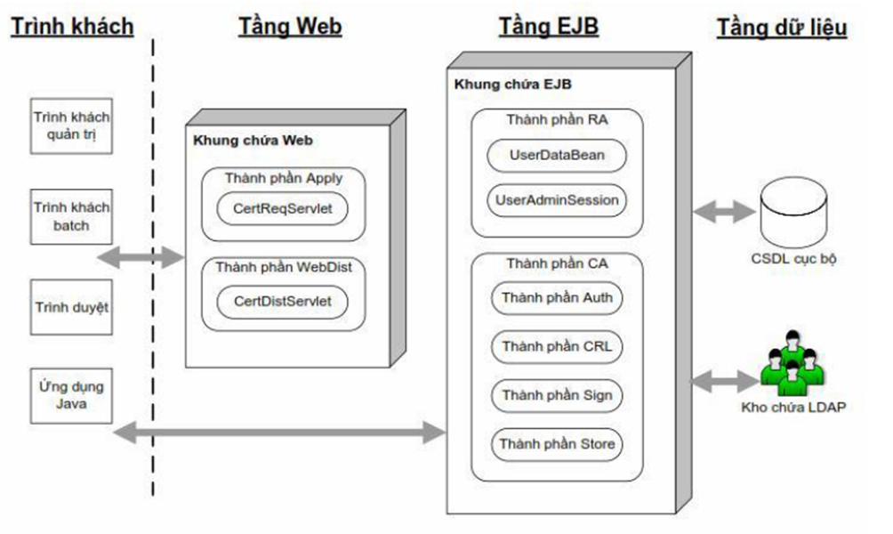
3.3. Kiến trúc EJBCA

Slide 30
3.4. Chức năng
EJBCA là một tổ chức chứng nhận rất phổ biến hiện đang được sử dụng, một trong những CA được ưa thích hiện nay. Các đặc trưng cơ bản của CA này bao gồm sự lựa chọn của thuật toán ta cần như tùy chọn giữa các thuật toán SHA1 hay SHA256 với RSA và với các kích thước khóa khác nhau như 1024, 2048, 4096. EJBCA cung cấp một số tính năng nổi bật về lựa chọn ngôn ngữ trong quá trình cấu hình hệ thống. Ngoài ra ta cũng có thể chọn loại publisher chúng ta muốn như LDAP, thư mục động (AD – Active Directory) hay một thiết kế publisher tự làm.

Slide 31
3.4. Đánh giá
EJBCA và OpenCA đều là các dự án PKI mã nguồn mở mạnh và hiện cũng có nhiều phát triển đang được thực hiện cả 2 phần mềm này. EJBCA là một CA và là một hệ thống quản lý PKI hoàn chỉnh, là một giải pháp PKI rất mạnh, độc lập môi trường, hiệu suất cao, có thể mở rộng dựa trên thành phần.

Slide 32
4
Ứng dụng cấp phát chứng thư số EJBCA

Slide 33
4.1. Mô hình triển khai
- Triển khai cài đặt EJBCA (Enterprise Java Beans Certificate Authority) trên 2 máy khác nhau nhằm tạo hai hệ thống:
PKI (Public Key Infrastructure: Hạ tầng khóa công khai) khác nhau: hệ thống PKI Chính phủ và hệ thống PKI công cộng như hình
4.2.
- Triển khai chứng thực chéo giữa hai hệ thống PKI này bằng cách: trên mỗi hệ thống khởi tạo RootCA (Certification Authority: Tổ chức chứng thực) và khởi tạo các thực thể cuối sau đó tiến hành xác thực chéo lẫn nhau.

Slide 34
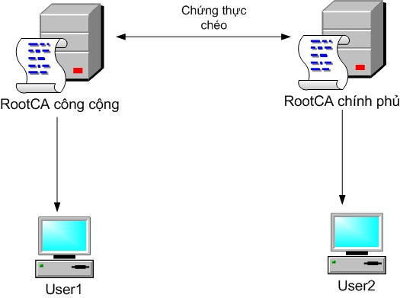
Hình 4.1. Mô hình triển khai

Slide 35
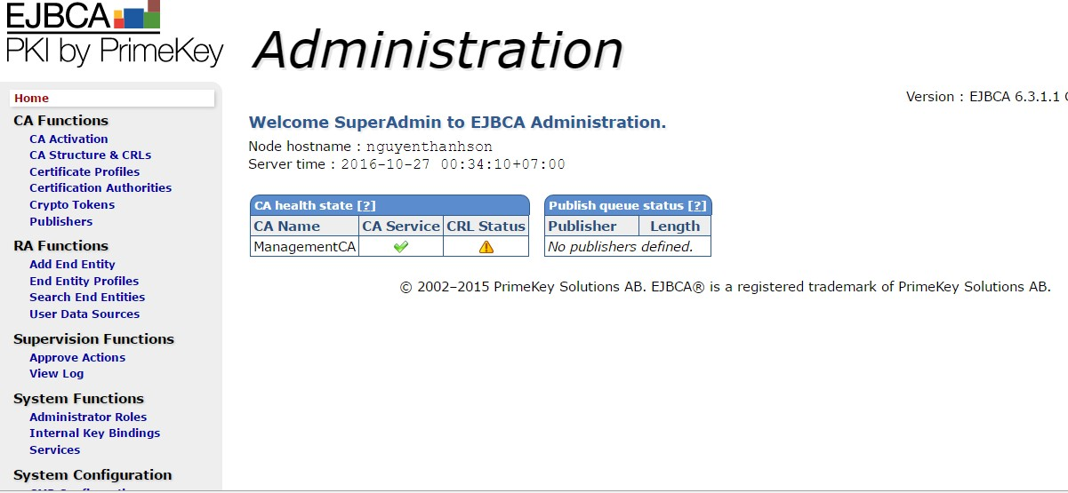
4.2. Ứng dụng chứng thực chéo trên EJBCA
- Triển khai chứng thực chéo ngang hàng trên phần mềm nguồn mở EJBCA.
- Vào trang quản trị EJBCA.
Hình 4.2. Trang quản trị EJBCA

Slide 36
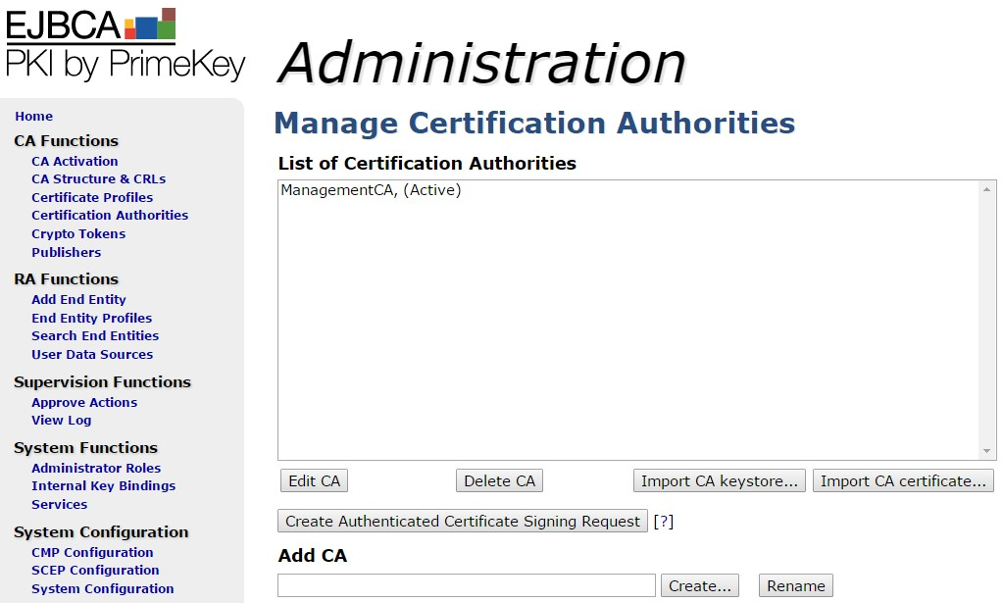
- Tạo hai RootCA là RootCA1 và RootCA2. - Trên trang quản trị chọn Certification Authorities để tạo ra các các RootCA:
Hình 4.3. Tạo các RootCA

Slide 37
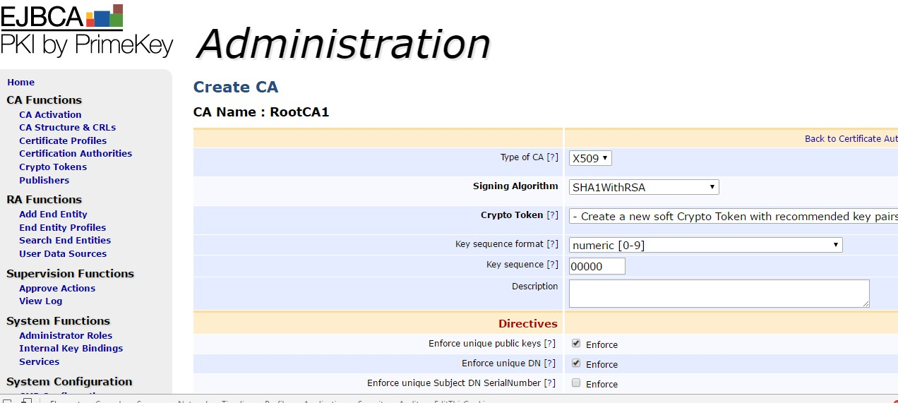
- Tạo RootCA1 và RootCA2 bằng cách Add CA
Hình 4.4. Điền thông tin cơ bản cho một RootCA

Slide 38
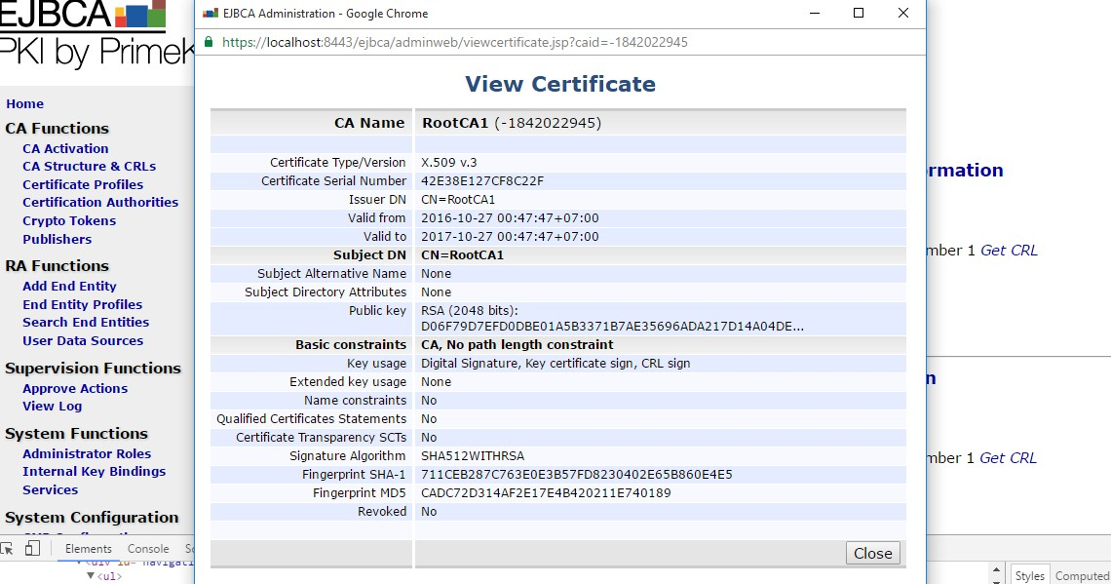
- Điền thông tin cơ bản của RootCA1 và RootCA2 (chọn thuật toán ký, Subject DN, số ngày hết hạn của chứng chỉ) -> Create ta tạo được 2 RootCA
Hình 4.5. Thông tin đầy đủ khi một RootCA được tạo

Slide 39
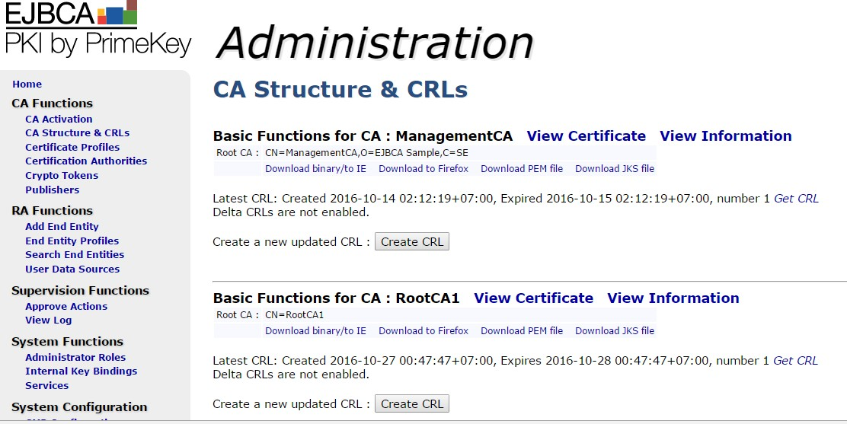
Hình 4.6. Download PEM file của RootCA

Slide 40
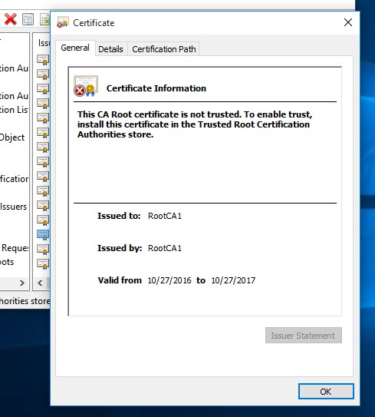
- Download PEM file của RootCA1 (tương tự đối với RootCA2), sau đó nhập chứng chỉ RootCA1.cacert.pem (RootCA2. cacert.pem) vào Trusted Root Certification Authorities trong hệ quản lý chứng chỉ của windows bằng cách chạy Run -> certmgr.msc -> chọn Action -> All Tasks -> Import -> thực hiện các bước để Import file “.pem” để tao chứng chỉ RootCA1 (RootCA2). (Các RootCA tự ký).
Hình 4.7. Chứng thư số của RootCA

Slide 41
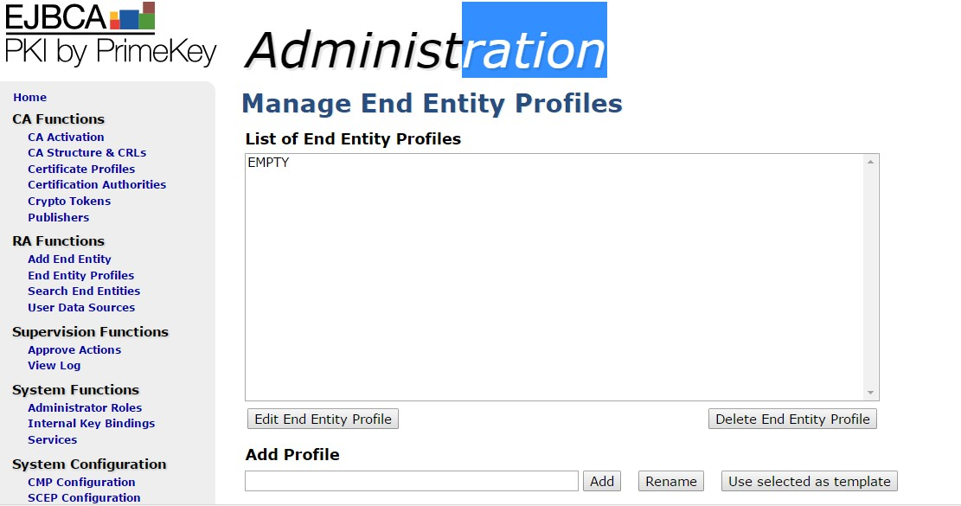
- Tiếp theo, tạo các thực thể cuối cho 2 RootCA - Chọn End Entity Profiles sau đó add các thực thể.
Hình 4.8. Tạo người dùng End Entity

Slide 42
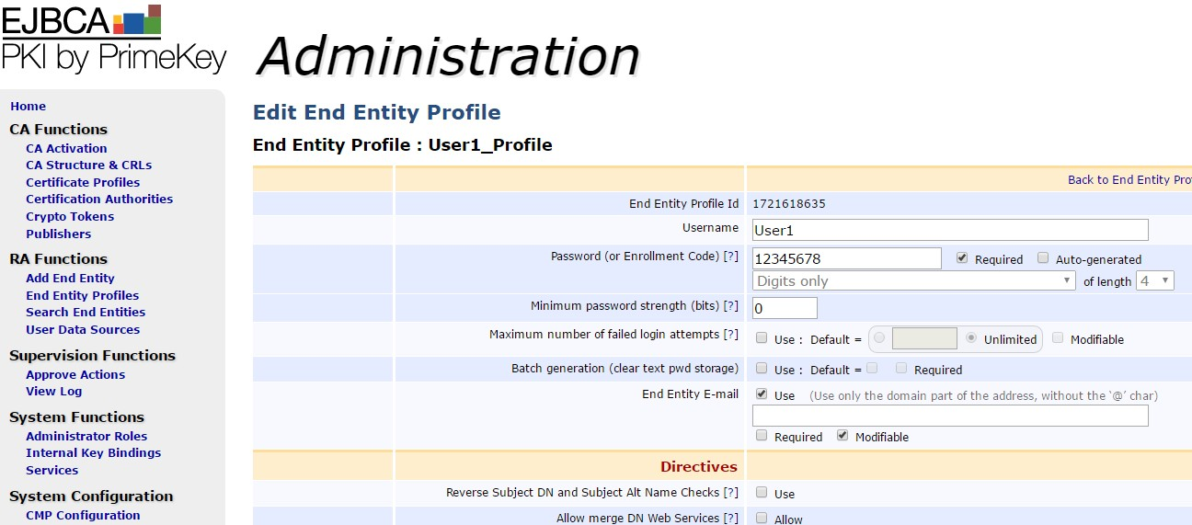
- Đối với RootCA1 ta Add Profile User1_Profile - Đối với RootCA2 ta Add Profile User2_Profile - Sau đó, chọn Edit End Entity Profile để cập nhật thông tin của từng User1_Profile và User2_Profile (User name, Password, thêm Subject DN Attributes, được chứng thực bởi RootCA1 đối với User1_Profile, RootCA2 đối với User2_Profile ….), chọn Save để lưu các thông tin.
Hình 4.9. Điền đầy đủ thông tin cho các User

Slide 43
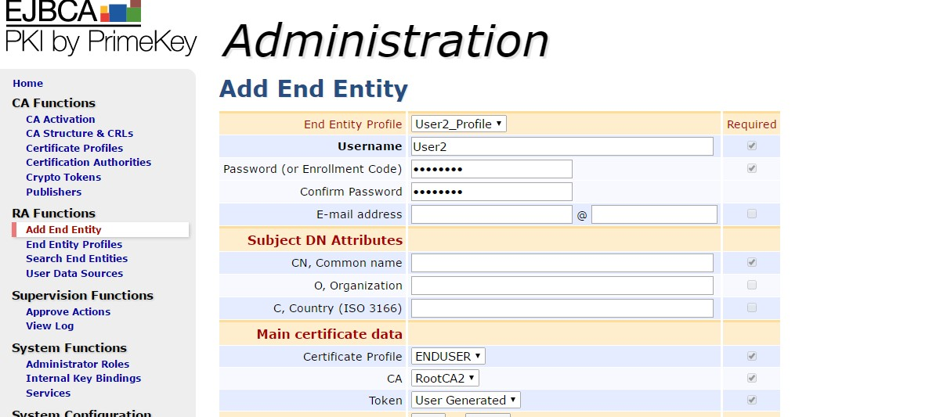
- Sau đó Add lại các thông tin của End Entity
Hình 4.10. Add lại thông tin của các User

Slide 44
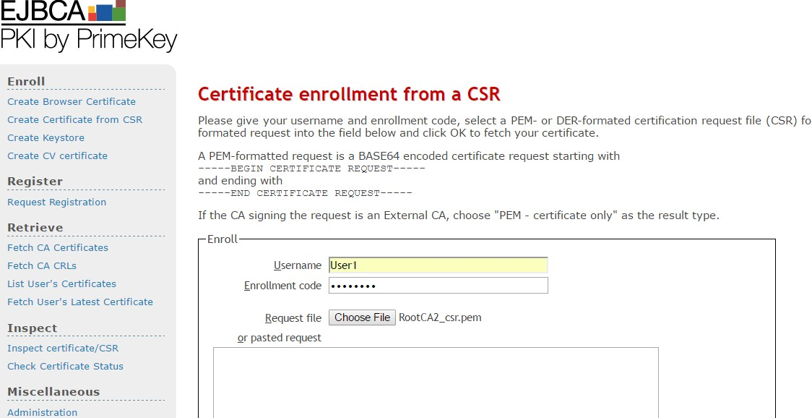
- Tiến hành chứng thực chéo bằng cách: User1 gửi request đến RootCA2 và User2 gửi request đến RootCA1 để xác thực.
Hình 4.11. Các User gửi request để thực hiện xác thực chéo

Slide 45
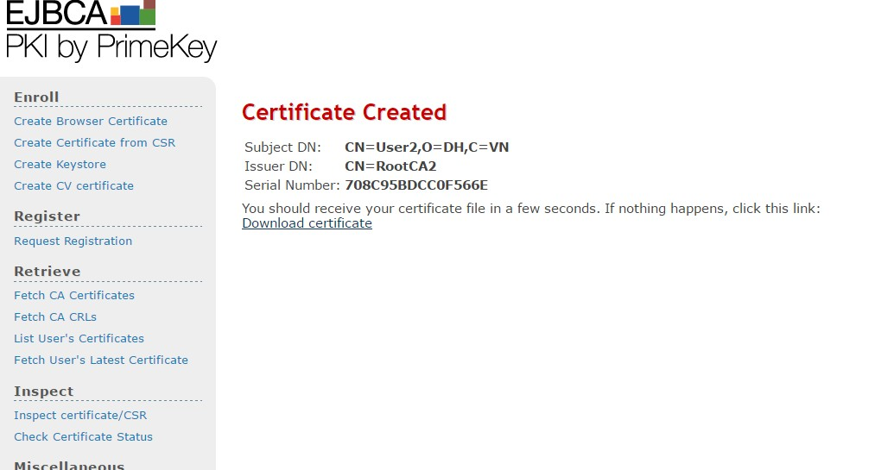
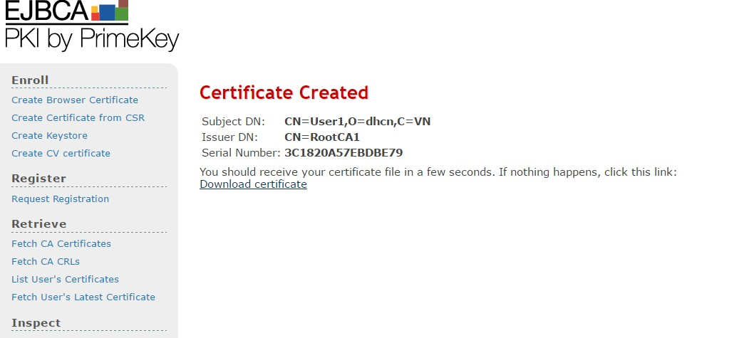
- Xác thực chéo thành công:
Hình 4.12. Xác thực chéo thành công cho User1
Hình 4.13. Xác thực chéo thành công cho User2

Slide 46
4.3. Kết luận
- Qua quá trình triển khai trên, ta thấy rằng EJBCA cung cấp đầy đủ các chức năng để cấp phát chứng thư số, bao gồm: + Tạo và quản lý RootCA. + Quản lý các End Entity Profiles. + Cấp phát, xuất chứng thư số và quản lý trạng thái chứng thư (hợp lệ, thu hồi). -> Việc cấp phát chứng thư số bằng EJBCA không chỉ đảm bảo xác thực danh tính, tính toàn vẹn dữ liệu mà còn tạo nền tảng để triển khai các ứng dụng bảo mật trong giao dịch điện tử. Đây cũng là cơ sở để mở rộng sang các giải pháp nâng cao như chứng thực chéo (cross-certification) giữa các hệ thống PKI độc lập, góp phần hình thành môi trường tin cậy rộng lớn hơn (ví dụ trong Chính phủ điện tử, dịch vụ công trực tuyến và thương mại điện tử).

Slide 47
Cảm ơn thầy cô và các bạn đã lắng nghe!

